Slide 1

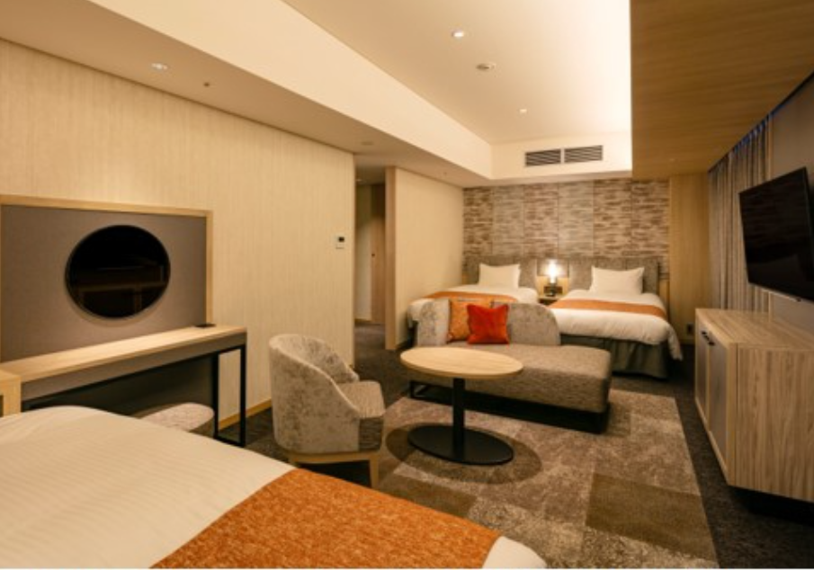
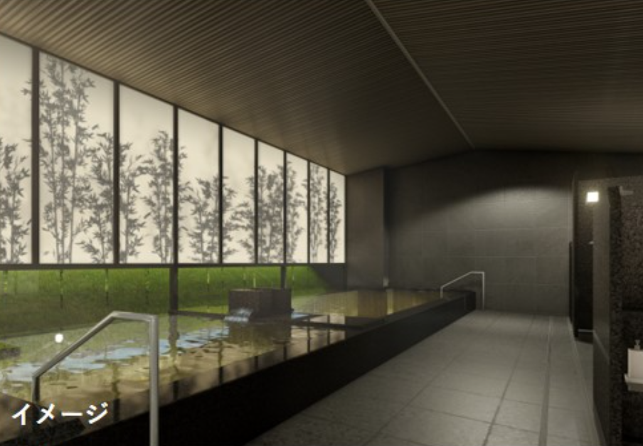
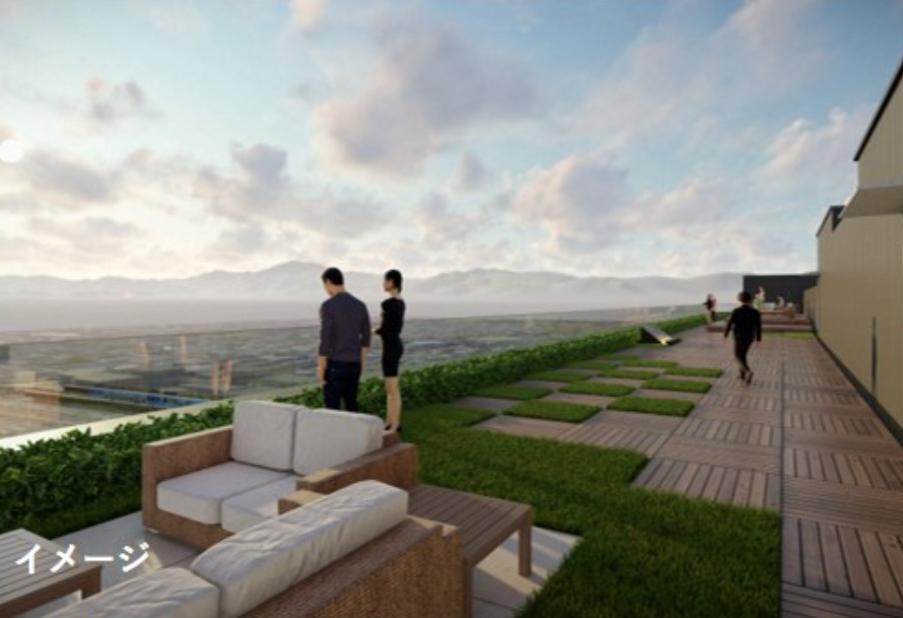
団体企画用
2020年6月27日開業予定
ホテルに泊まる京都の旅
・往復新幹線でラクラク
・15名様より貸切バス利用
・オリジナルコースで大満足（完全オーダーメイド）
・宿泊は新築の「ホテルエミオン京都」で決まり！
ホテルのおすすめポイント
アクセスが便利 ･･･ 京都駅より1駅（3分）「梅小路京都西」駅より連絡通路にて徒歩2分
ゆとりの客室 ･･･ 2～5名様まで宿泊可能な全8タイプ（ワイワイ楽しめる人気の和洋室もあります）
くつろぎの大浴場･･･ 宿泊者専用で無料の大浴場「ほほえみの湯」でリフレッシュ
（ジェットバス・サウナ完備）
ながめも良好 ･･･ 屋上8Fには京都の街並を一望できる「展望デッキ」もあります。
買物・飲食ＯＫ ･･･ ホテルの1～2Fには京都の「食」と「職」をテーマのお店があり便利です。
（3～8Fはホテル）
外観（完成予定パース）
エミオンフォース
（43㎡/4名様まで利用可）
大浴場
展望デッキ
コースイメージ
1日目 | 東京､品川､新横浜駅より 🚄 新幹線のぞみまたはひかり号 🚄 京都駅 京都駅にて貸切バスにのりかえ 京都ならではの観光･体験･お食事を存分にお楽しみください。 ホテルエミオン京都宿泊
2日目 | ホテルにて種類豊富なビュッフェスタイルのご朝食 ホテルより貸切バスにて 京都ならではの観光･体験･お食事を存分にお楽しみください。 京都駅より 🚄 新幹線のぞみまたはひかり号 🚄 新横浜､品川､東京駅着後解散
おすすめする観光･体験･お食事メニューは裏面よりお選びください。

Slide 2
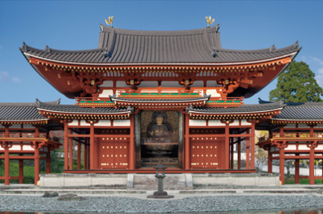

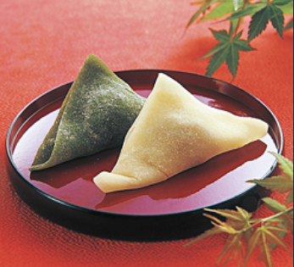
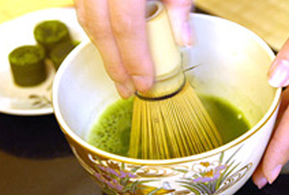
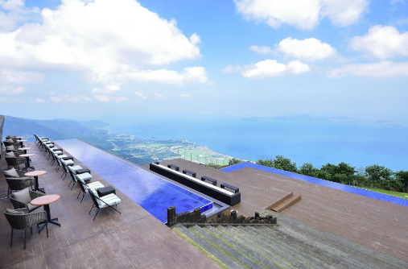
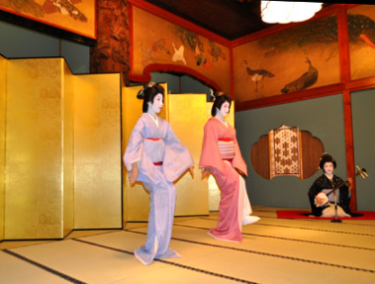
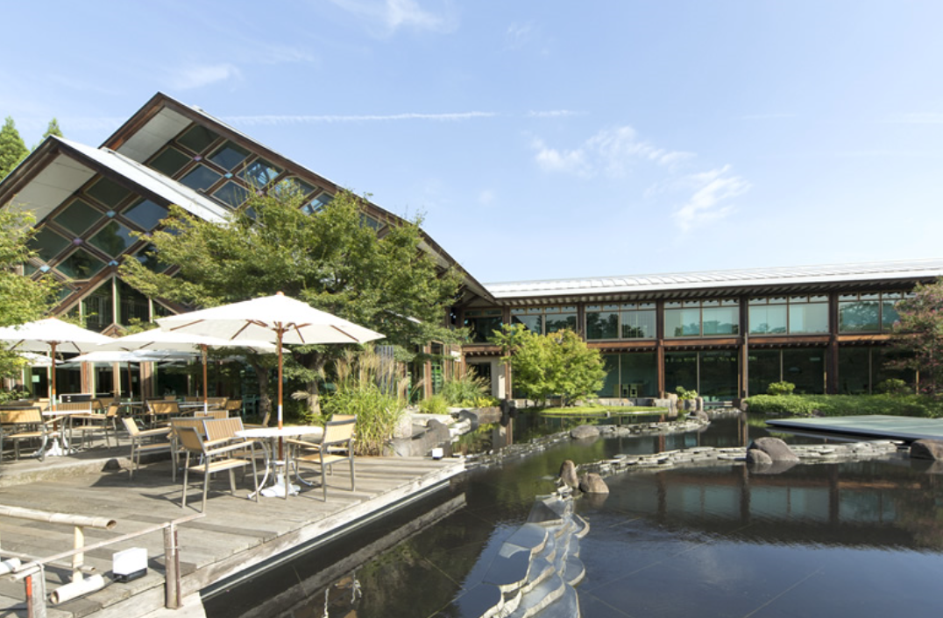
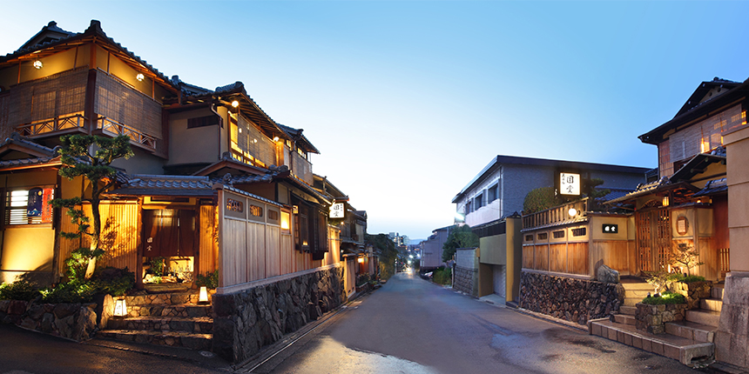
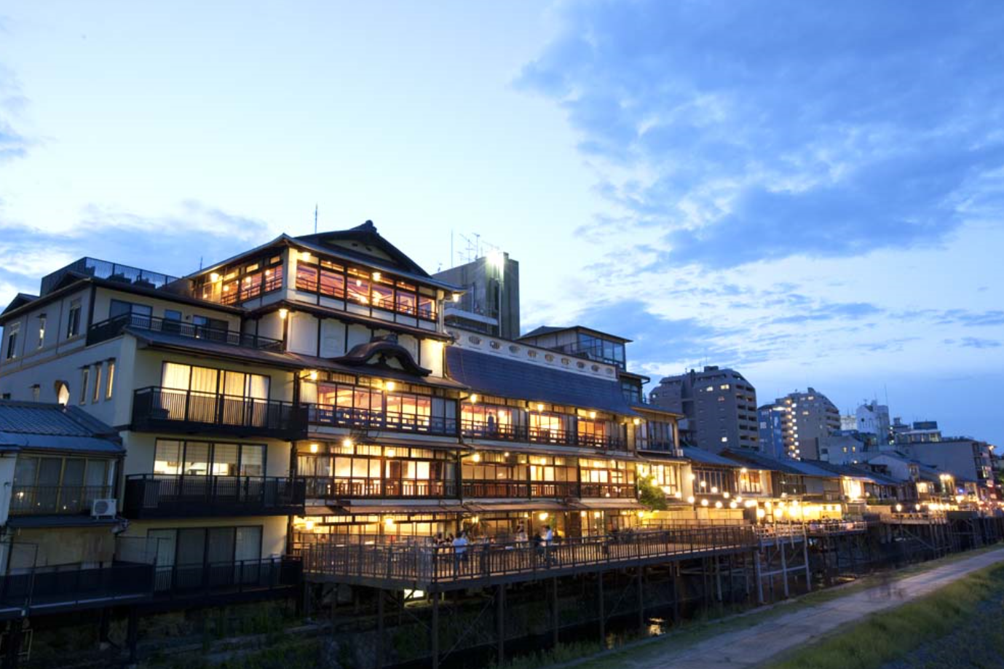
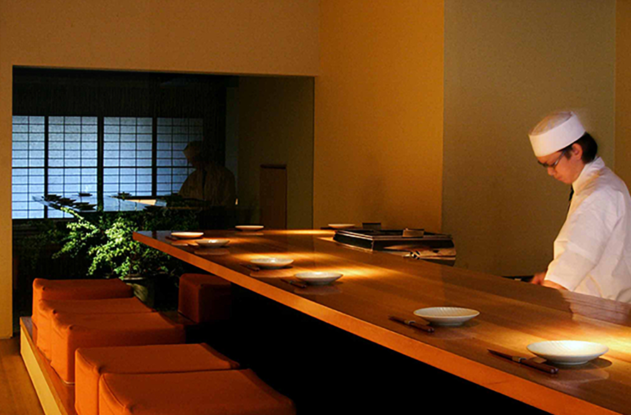

おすすめする
①観光・体験メニュー
世界遺産 平等院
平安貴族が想像した“極楽浄土”
嵐山と渡月橋
京都きっての名勝地
京都定番の和菓子をどうぞ
感動の絶景
しばし日常を離れて・・
伝統芸能
観光
②お食事メニュー
エミオン徒歩圏内
“京野菜”のお店
『京野菜レストラン梅小路公園』
ランチ､ディナー共に貸切可能
京野菜をアレンジした和洋折衷の
創作料理
京都祇園の名店
明治18年創業
『天ぷら 八坂 圓堂』
・ 市内に5店舗､個室あり
・ 旬のネタの中より吟味を
重ねた「美味しさ」
現地解散で食後も
遊びに出かけ易い好立
『LE UN 鮒鶴京都鴨川リゾート』
京都鴨川のほとりに佇む
五層楼閣は140年余りの歴史
クラシカルな技法が奏でる
京フレンチ
祇園四条駅から徒歩圏内
八坂神社や河原町近く
『石塀小路 豆ちゃ 京都』
作りたてのおばんざいやお造り
京町家でいただく季節ごとの
和食料理
京都への旅はおまかせください！！
ご相談､お見積りはお気軽にどうぞ
株式会社スターツツーリスト 観光庁長官登録旅行業第1716号
営業部
ＴＥＬ ：03-●●-●● ＦＡＸ：03-●●-●●
担当 ：●● 携帯：090-●●-●●
ﾒｰﾙｱﾄﾞﾚｽ：●●@co.jp

